Slide 1
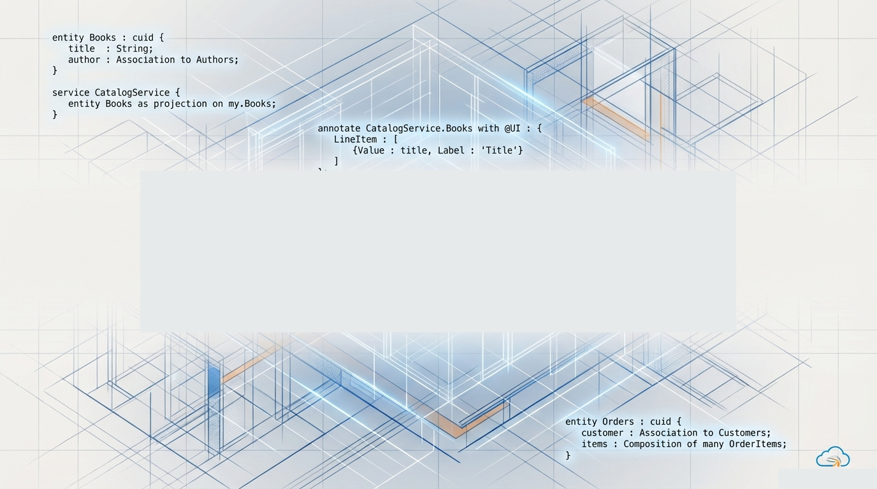
Dominando o SAP CAP: Da Modelagem à Produção
Um guia avançado para construir aplicações enterprise-ready com as melhores práticas do Cloud Application Programming Model.

Slide 2

A Filosofia CAP: Capture a Intenção, Não a Implementação
O SAP CAP é um framework opinativo projetado para acelerar o desenvolvimento de aplicações de alta qualidade. Em vez de se perder em código imperativo, o CAP nos permite focar no modelo de domínio e na intenção de negócio.
O Quê, não Como: Declaramos o que queremos (ex: um campo é traduzível, um dado é gerenciado), e o framework fornece implementações genéricas e otimizadas.
Provedores Genéricos: Nossos modelos CDS alimentam diretamente o banco de dados, os serviços e as UIs, garantindo consistência e minimizando código boilerplate.
A Jornada do Construtor: Seguiremos o ciclo de vida lógico da construção de uma aplicação, desde a planta baixa até a fortaleza pronta para produção: Modelagem → Serviços → UI → Produção (Segurança & Performance).

Slide 3
MODELAGEM DE DOMÍNIO
Etapa 1: A Planta Baixa – Modelagem de Domínio Sólida
Conceito Chave
Um modelo de domínio limpo e compreensível é a base de tudo. O CAP, com seus aspectos reutilizáveis, nos ajuda a começar com o pé direito.
cuid: Para chaves primárias canônicas e universalmente únicas. Garante que cada registro seja globalmente identificável, essencial em cenários distribuídos.
managed: Para dados de auditoria essenciais. Adiciona automaticamente campos para rastrear quem criou/modificou e quando, preenchidos pelo runtime.
Exemplo Prático (`cuid` e `managed`)
// Com cuid
using { cuid } from '@sap/cds/common';
entity Books : cuid { /*...*/ }
// Equivalente a: key ID : UUID;
// Com managed
using { managed } from '@sap/cds/common';
entity Foo : managed { /*...*/ }
// Equivalente a:
// createdAt : Timestamp @cds.on.insert: $now;
// createdBy : User @cds.on.insert: $user;
// modifiedAt : Timestamp @cds.on.insert: $now @cds.on.update: $now;
// modifiedBy : User @cds.on.insert: $user @cds.on.update: $user;
Com apenas duas palavras, `cuid` e `managed`, já implementamos um padrão robusto para identidade e auditoria de dados.

Slide 4
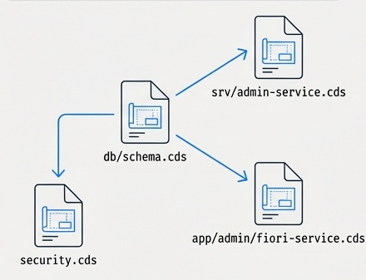
Melhores Práticas para uma Modelagem Clara e Eficaz
Princípio 1: Modelos Planos (KISS)
Evite estruturas aninhadas profundas. Estruturas planas são mais fáceis de consumir e entender.
Princípio 2: Separação de Responsabilidades
Use Aspectos para separar preocupações. Mantenha o modelo de domínio principal limpo, adicionando anotações de UI e segurança em arquivos separados.
Princípio 3: Convenções de Nomenclatura
Nomes de Entidades/Tipos: Capitalized, Plural para entidades (Books), Singular para tipos (Genre).
Nomes de Elementos: lowerCase (camelCase).
Seja Conciso: Prefira Authors.name em vez de Authors.authorName.
// Ruim: aninhado e complexo
entity Contacts {
isCompany : Boolean;
companyData : CompanyDetails;
personData : PersonDetails;
}
// Bom: plano e direto
entity Contacts {
isCompany : Boolean;
company : String;
firstname : String;
lastname : String;
}

Slide 5
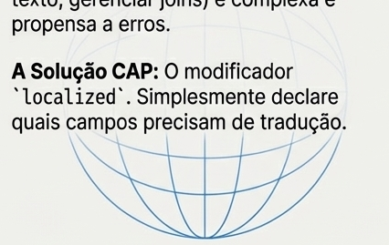
Etapa 2: Construindo para o Mundo – Dados Localizados
O Desafio & A Solução CAP
O Desafio: Aplicações empresariais precisam operar globalmente, exibindo dados no idioma do usuário. A abordagem manual (criar tabelas de texto, gerenciar joins) é complexa e propensa a erros.
A Solução CAP: O modificador `localized`. Simplesmente declare quais campos precisam de tradução.
Exemplo de Código & Como Funciona
entity Books {
key ID : UUID;
title : localized String; // <--- Simples assim!
descr : localized String;
}
1. Entidade .texts: Cria uma entidade `.texts` associada (ex: `Books.texts`).
2. Variável $user.locale: Usa a pseudo-variável `$user.locale` para buscar a tradução correta.
3. Views SQL com coalesce: Gera views SQL com lógica de `coalesce` para fallback para o idioma padrão se uma tradução não existir.
O CAP transforma um problema complexo de i18n em uma única palavra-chave, permitindo que o desenvolvedor se concentre na lógica de negócio.

Slide 6
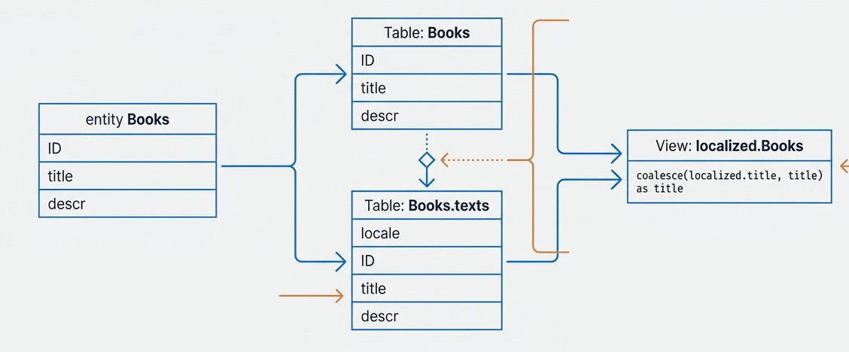
TECHNICAL DEEP DIVE
Dados Localizados: A Engenharia por Trás da Simplicidade
Passo 1: Entidade de Textos
entity Books.texts {
key locale : sap.common.Locale;
key ID : UUID;
title : String; descr : String;
}
Passo 2: Associações Automáticas
extend entity Books with {
texts : Composition of many Books.texts;
localized : Association to Books.texts
on localized.locale = $user.locale;
}
Adicionando Dados Iniciais
Requer dois arquivos CSV: `Books.csv` para o idioma padrão e `Books_texts.csv` para as traduções.

Slide 7
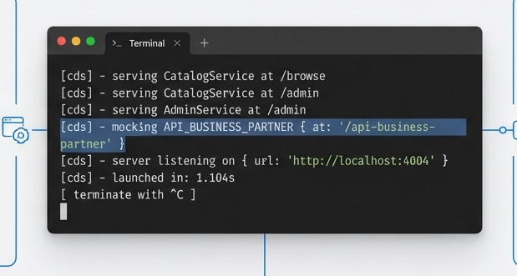
Etapa 3: Conectando Ecossistemas – Consumo de Serviços
O Cenário: Aplicações modernas são microsserviços que se comunicam. Precisamos consumir dados de sistemas externos (ex: SAP S/4HANA) de forma segura e eficiente.
Passo 1: Importar a Definição da API
Consumo EDMX: O CAP consome definições de serviço (EDMX) para entender a API remota.
Comando Chave: cds import <arquivo_edmx> --as cds
Resultado: Gera um arquivo `.cds` na pasta `srv/external`.
Passo 2: Mocking Local para Desenvolvimento
Vantagem: Não é preciso ter uma conexão real com o sistema remoto para desenvolver.
Como funciona: Simplesmente execute `cds watch`. O CAP detecta o serviço externo e o simula automaticamente.
Dados Mock: Crie um arquivo CSV na pasta `srv/external/data` para popular o serviço mockado.
Mensagem Principal: Desenvolva sua lógica de integração de ponta a ponta localmente, de forma rápida e independente de sistemas externos.

Slide 8
TECHNICAL DEEP DIVE
Integrando Dados Remotos com Projeções e Mashups
Projeções (O Padrão Recomendado)
Crie uma 'interface' local para o serviço remoto usando projeções. Isso desacopla sua aplicação da API externa e permite selecionar apenas os campos necessários.
Mashups (Combinando Mundos)
Exponha a projeção em seu próprio serviço e delegue as requisições para o serviço remoto através de um handler customizado. O CAP mapeia filtros e seleções automaticamente.
using { API_BUSINESS_PARTNER as bupa } from '../srv/external/API_BUSINESS_PARTNER.cds';
entity Suppliers as projection on bupa.A_BusinessPartner {
key BusinessPartner as ID,
BusinessPartnerFullName as fullName,
BusinessPartnerIsBlocked as isBlocked
}
const bupa = await cds.connect.to('API_BUSINESS_PARTNER');
this.on('READ', 'Suppliers', req => {
return bupa.run(req.query);
});
// Conexão em Produção (package.json):
"[production]": {
"credentials": {
"destination": "S4HANA",
"path": "/sap/opu/odata/sap/API_BUSINESS_PARTNER"
}
}

Slide 9
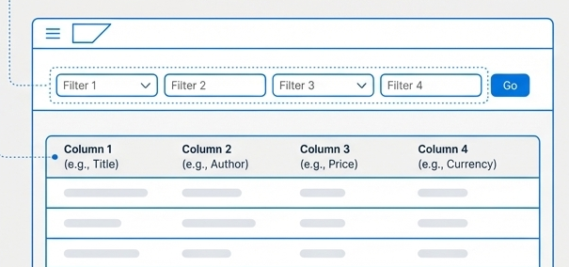
Etapa 4: A Fachada Inteligente – Servindo UIs Fiori
O Conceito & O Papel das Anotações
Metadata-driven UI: SAP Fiori Elements são UIs genéricas que se constroem dinamicamente com base nos metadados e anotações do serviço OData.
@UI.LineItem: Define as colunas de uma tabela.
@UI.SelectionFields: Define os campos de filtro.
@UI.HeaderInfo: Define o título de uma página de objeto.
Exemplo de Anotação
annotate CatalogService.Books with @(
UI: {
LineItem: [
{ Value: title },
{ Value: author.name, Label:'{i18n>Author}' },
{ Value: price },
{ Value: currency.symbol, Label:' ' }
]
}
);
Melhor Prática: Separação de Responsabilidades: Mantenha as anotações de UI em arquivos `cds` separados, dentro da pasta `app/`, para não poluir o modelo de domínio.
Fiori Preview: Durante o desenvolvimento, o CAP oferece um link de 'Fiori Preview' na página inicial, permitindo visualizar o efeito das anotações instantaneamente.

Slide 10
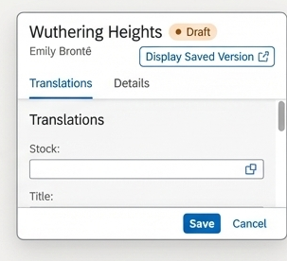
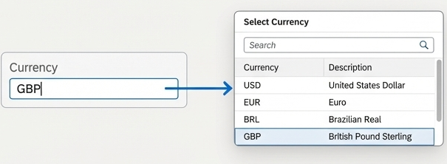
Criando Experiências de Usuário Superiores com Drafts e Value Helps
Seção 1: Suporte a Rascunhos (Draft Support)
Problema: Permitir que usuários editem dados complexos sem travar o registro ativo e com a possibilidade de cancelar ou continuar depois.
Solução CAP: A anotação `@odata.draft.enabled` (`annotate AdminService.Books with @odata.draft.enabled;`).
Como funciona: O CAP gerencia todo o ciclo de vida do rascunho (criação, edição, ativação/SAVE) em tabelas separadas de forma transparente.
Seção 2: Ajuda de Entrada de Valores (Value Helps)
Problema: Fornecer listas de seleção (F4 Help) para campos associados (ex: escolher uma moeda de uma lista).
Solução CAP: A anotação de conveniência `@cds.odata.valuelist` (já incluída em `sap.common.CodeList`).
Uso Prático: `using { Currency } from '@sap/cds/common'; entity Books { currency : Currency; }` gera o Value Help automaticamente.

Slide 11
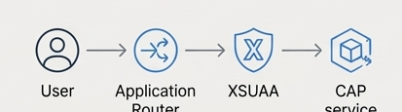
Etapa 5: A Fortaleza – Segurança por Design
Seguro por Padrão (Secure by Default): O CAP parte do princípio de que tudo é protegido. Uma aplicação CAP vinculada a uma instância XSUAA autentica todos os endpoints por padrão.
Autenticação (Quem é você?)
Integração Nativa: O CAP se integra nativamente com o serviço de identidade da plataforma (XSUAA).
Configuração Simplificada: Basta executar o comando `cds add xsuaa`.
Application Router: Para UIs, o Application Router gerencia a sessão e o token OAuth2, mas a autenticação no backend do CAP ainda é mandatória.
Autorização (O que você pode fazer?)
As regras de autorização são declaradas diretamente no modelo CDS usando anotações, mantendo regras de negócio e segurança juntas:
entity Books @(restrict: [
{ grant: 'READ', to: 'authenticated-user' },
{ grant: 'CREATE', to: 'content-maintainer' },
{ grant: 'UPDATE', to: 'content-maintainer' },
{ grant: 'DELETE', to: 'admin' },
]) { ... }

Slide 12
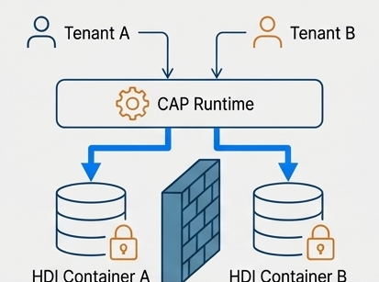
Segurança Avançada: Multi-Tenancy e Proteção contra Ameaças
Isolamento de Dados em Multi-Tenancy
Dados Persistentes: Para cada tenant, o CAP provisiona um container HDI isolado no SAP HANA Cloud (schemas e usuários técnicos separados).
Dados Transientes: O runtime do CAP utiliza `cds.context` para garantir que os dados em memória de uma requisição não vazem para outra.
Proteção Contra Entradas Maliciosas (Untrusted Input)
SQL Injection: O motor de query do CAP (CQN) é imune a SQL Injection por padrão, pois transforma as queries em prepared statements (`SELECT * FROM Users WHERE Name = ?`).
Atenção: A proteção se aplica aos valores dos parâmetros. Se a estrutura da query (nomes de entidades ou colunas) for construída dinamicamente, a validação manual ainda é necessária.
Cross-Site Request Forgery (CSRF): O Application Router gerencia a proteção de token CSRF (`x-csrf-token`) por padrão.

Slide 13
Etapa 6: O Motor Otimizado – Modelagem de Performance
Uma modelagem inadequada pode levar a gargalos de performance severos no banco de dados, mesmo com poucas linhas de código.
Abuso de `UNION`
UNION em views tem uma penalidade de performance e complexifica o modelo. Frequentemente usado para emular polimorfismo.
Campos Calculados na Leitura (On Read)
Operações de banco de dados em campos calculados (`CASE`, concatenação) não podem usar índices, resultando em full table scans.
// Evitar! Não performático.
view FruitsByVendor as
select from Apples UNION
select from Bananas UNION
select from Cherries
{ ID, description, vendor }
where vendor.description = 'TopFruitCompany';
// Evitar! Causa full table scan.
entity OrdersItemsView as projection on OrdersItems {
*,
case
when quantity > 500 then 'Large'
when quantity > 100 then 'Medium'
else 'Small'
end as category : String
};
Cuidado ao portar modelos legados! Padrões que eram necessários em sistemas antigos são anti-padrões de performance em arquiteturas modernas.

Slide 14
Padrões de Performance em CAP: A Abordagem Inteligente
Solução para `UNION`: Polimorfismo com Associações
Em vez de `UNION`, modele uma entidade 'interface' e use associações para os tipos específicos. O acesso aos dados detalhados é feito sob demanda.
Solução para Campos Calculados: Pré-calcular na Escrita (On Write)
A melhor otimização é calcular o valor uma vez (na escrita) em vez de muitas vezes (em cada leitura).
// Modelagem polimórfica correta
entity Fruit : cuid, managed {
type : String enum {
apple; banana; ...
};
description : String;
// ... associações para detalhes específicos
}
// Ótimo! O campo é armazenado e pode ser indexado.
extend my.OrdersItems with {
category: String = case
when quantity > 500 then 'Large'
when quantity > 100 then 'Medium'
else 'Small'
end stored;
}
Dica para Filtros e Ordenação: Sempre filtre/ordene na tabela 'menor' (itens) antes de fazer o JOIN com a tabela 'maior' (cabeçalho). Use associações para permitir que o otimizador de query faça isso.

Slide 15
Etapa 7: Garantia de Qualidade – Testes Automatizados
O CAP fornece uma biblioteca de teste poderosa, `@cap-js/cds-test`, para simplificar a escrita de testes de integração (`npm add -D @cap-js/cds-test`).
Testando APIs de Serviço (Programaticamente)
Inicie com `const test = cds.test(__dirname+'/..')`. Acesse os serviços diretamente via `cds.connect.to` e use a API de query:
Testando APIs HTTP
Use os helpers `GET`, `POST`, etc., que já conhecem a URL do servidor de teste:
it('Testa a API de serviço', async () => {
const AdminService = await cds.connect.to('AdminService');
const { Authors } = AdminService.entities;
const authors = await AdminService.read(Authors);
expect(authors).to.have.lengthOf(3); // Exemplo com Chai
});
it('Testa a API HTTP com usuário mock', async () => {
const { data } = await test.GET('/browse/Books');
expect(data.value).to.not.be.empty;
// Testando endpoints autenticados
const { status } = await test.POST('/admin/Authors',
{ name: 'Novo Autor' },
{ auth: { username: 'alice', password: '' } }
);
expect(status).to.equal(201);
});
O `cds.test` abstrai a complexidade de iniciar/parar o servidor e fazer requisições, permitindo que você foque na lógica do teste.

Slide 16
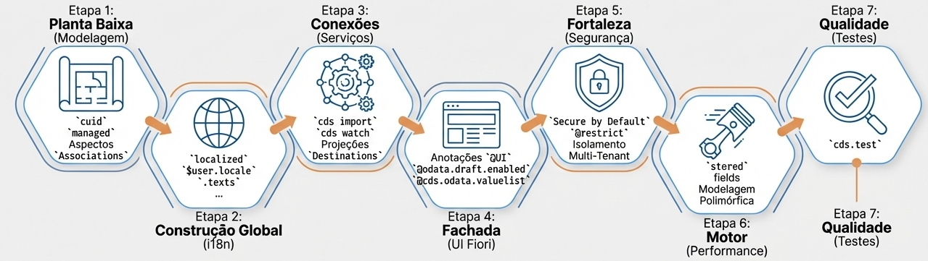
A Jornada Completa: O Caminho CAP para a Excelência
Seguindo a 'Jornada do Construtor', o SAP CAP não é apenas um conjunto de ferramentas, mas um guia opinativo que nos leva a construir aplicações empresariais que são, por design:
Robustas e Manuteníveis: Etapa 1: Planta Baixa (Modelagem com `cuid`, `managed`, Aspectos e `Associations`).
Globais e Acessíveis: Etapa 2: Construção Global (i18n com `localized`, `$user.locale` e `.texts`).
Conectadas e Extensíveis: Etapa 3: Conexões (Serviços com `cds import`, `cds watch`, Projeções e `Destinations`).
Intuitivas e Produtivas: Etapa 4: Fachada (UI Fiori com anotações `@UI`, `@odata.draft.enabled` e `@cds.odata.valuelist`).
Seguras e Escaláveis: Etapa 5: Fortaleza (Segurança `Secure by Default`, `@restrict` e Isolamento Multi-Tenant).
Performáticas e Confiáveis: Etapa 6: Motor (`stored` fields, Modelagem Polimórfica) & Etapa 7: Qualidade (`cds.test`).
Construa da maneira CAP. Construa para o futuro.

